Slide 1
接口

Slide 2

掌握接口基础知识
掌握接口作为一种约定和能力的含义
使用C#接口编程

Slide 3


只有抽象方法的抽象类?
可以用接口来表示
用接口代替这样的抽象类，是因为：
接口有比抽象类更好的特性：
1.可以被多继承
2.设计和实现完全分离
3.更自然的使用多态
4.更容易搭建程序框架
5.更容易更换实现
……

Slide 4


认识一下接口
必须知道的接口特性
  接口不可以被实例化
  实现类必须实现接口的所有方法
  实现类可以实现多个接口
  接口中的变量都是静态常量
public interface MyInterface {
public void foo()；
//其他方法
}
所有方法都是：
public abstract
常作为类型使用
抽象类除外
Java中的多继承

Slide 5

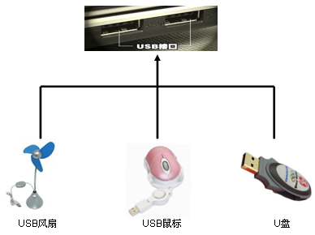
用程序描述USB接口

Slide 6

可以使用Java接口来实现
USB接口本身没有实现任何功能
USB接口规定了数据传输的要求
USB接口可以被多种USB设备实现
编写USB接口
根据需求设计方法
实现USB接口
实现所有方法
使用USB接口
用多态的方式使用

Slide 7
编码实现
public interface UsbInterface {
/**
* USB接口提供服务。
*/
void service();
}
编写接口
实现接口使用的关键字
多个接口使用“,”分隔
实现接口
public class UDisk implements UsbInterface {
public void service() {
System.out.println("连接USB口，开始传输数据。");
}
}
使用接口
UsbInterface uDisk = new UDisk();
uDisk.service();
用接口实现多态

Slide 8

生活中，我们使用的两相电源插座，规定了：
  两个接头间的额定电压
  两个接头间的距离
  接头的形状
接口是一种约定
面向接口编程
有些接口只有名称
体现在接口名称和注释上
方法的实现方式要通过注释来约定
程序设计时面向接口的约定而不考虑具体实现

Slide 9

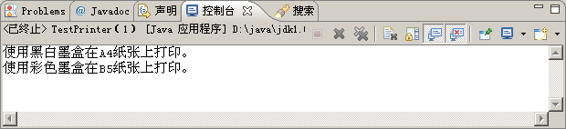
开发打印机
  墨盒：彩色、黑白
  纸张类型：A4、B5
  墨盒和纸张都不是打印机厂商提供的
  打印机厂商要兼容市场上的墨盒、纸张

Slide 10
墨盒和纸张的规格是一种约定
用面向接口编程的方式开发
  制定墨盒、纸张的约定或标准
  打印机厂商使用墨盒、纸张的标准开发打印机
  其他厂商按照墨盒、纸张的标准生产墨盒、纸张
打印机需要遵守这些约定
约定墨盒标准
约定纸张标准
定义墨盒接口InkBox
定义纸张接口Paper
用墨盒、纸张接口实现打印方法
定义打印机类
实现墨盒接口
实现纸张接口

Slide 11
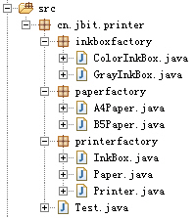

墨盒的实现
纸张的实现
public interface InkBox {
/**
* 得到墨盒颜色
* @return 墨盒颜色
*/
public String getColor();
}
public interface Paper {
/**
* 得到纸张大小
* @return 纸张大小
*/
public String getSize();
}
演示示例：演示打印机案例代码

Slide 12


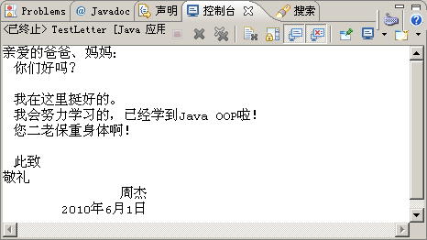
训练要点：
  接口的基础知识
  理解接口表示一种约定
需求说明：
  采用面向接口编程思想书写一封家书
  家书内容包含：
    称谓
    问候
    内容
    祝福
    落款
格式是约定的

Slide 13

实现思路：
  定义家书接口HomeLetter
  编写家书类HomeLetterImpl
  编写书写类
  编写测试类运行
定义家书组成
  String writeTitle(); //书写称谓
  String writeHello(); //书写问候
  String writeBody(); //书写内容
  String writeGreeting(); //书写祝福
  String writeSelft(); //书写落款
实现家书的格式、内容
完成时间：20分钟

Slide 14

共性问题集中讲解
常见调试问题及解决办法
代码规范问题

Slide 15



编写和实现接口的语法是什么？
接口有哪些特性？（说出3个）
阅读代码，找出错误
public interface MyInterface {
public MyInterface();
public void method1();
public void method2(){ }
private void method3();
void method4();
int method5();
int TYPE = 1;
}
×
√
×
×
√
√
√

Slide 16

“做这项工作需要一个钳工（木匠/程序员）”
接口是一种能力
面向接口编程
钳工是一种“能力”，不关心具体是谁
体现在接口的方法上
关心实现类有何能力，而不关心实现细节
程序设计时
面向接口的约定而不考虑接口的具体实现

Slide 17
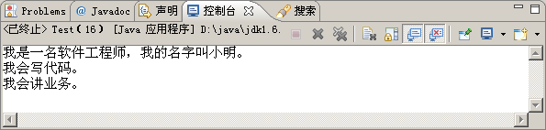
软件工程师不但要会写代码，还要懂业务
软件工程师需要两种能力
会写代码
不是软件工程师特有
会讲业务
一个人可以具有多项能力，一个类可以实现多个接口

Slide 18
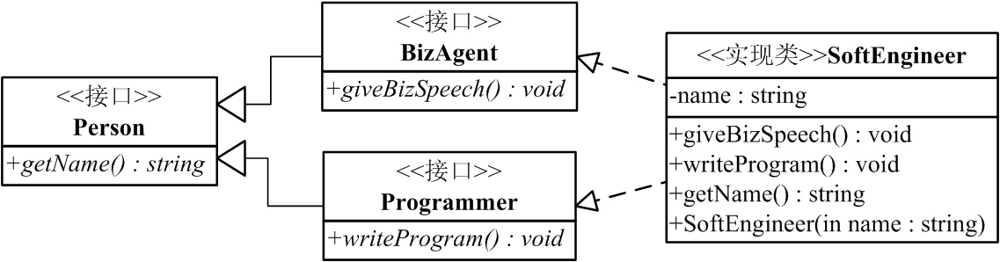
实现过程
具备编码的能力
具备讲解业务的能力
定义Programmer接口
定义BizAgent接口
编写SoftEngineer类
实现两个接口
让软件工程师写代码、讲业务
编写测试类
演示示例：使用接口实现软件工程师

Slide 19
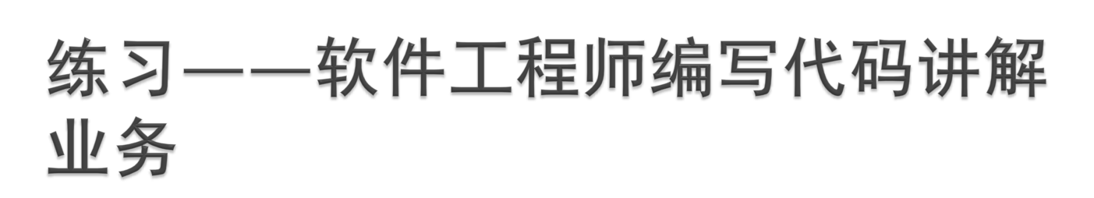

需求说明：
  使用面向接口编程实现程序员案例
    编写代码
    讲解业务
定义Programmer接口
定义BizAgent接口
定义SoftEngineer类
编写测试类
完成时间：30分钟

Slide 20
共性问题集中讲解
常见调试问题及解决办法
代码规范问题

Slide 21
如何理解接口是一种能力？

Slide 22
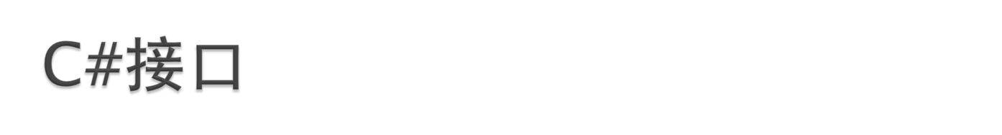

C#中的接口
  [修饰符] interface 接口名 : 父接口1,父接口2, …… {
  属性定义
  方法定义
  }
  class 类名 : 父类名,接口1,接口2, …… {
  }

Slide 23
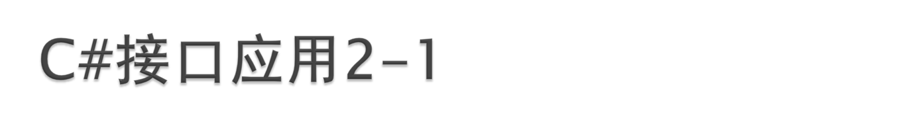
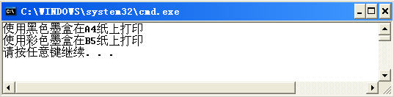
用C#实现打印机案例
回顾打印机案例
  墨盒：彩色、黑白
  纸张类型：A4、B5
  墨盒和纸张都不是打印机厂商提供的
  打印机厂商要兼容市场上的墨盒、纸张

Slide 24
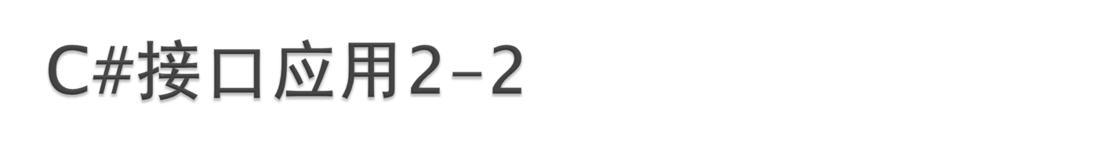
根据前面Java中的分析，实现思路是什么？
  namespace cn.jbit.printer
  {
  /// <summary>
  /// 墨盒接口
  /// </summary>
  public interface InkBox
  {
  /// <summary>
  /// 只读属性颜色
  /// </summary>
  string Color { get;}
  }
  }
  namespace cn.jbit.printer
  {
  /// <summary>
  /// 纸张接口
  /// </summary>
  public interface Paper
  {
  /// <summary>
  /// 只读属性纸张大小
  /// </summary>
  string Size { get;}
  }
  }
定义接口
定义打印机类
实现接口
组装运行打印机
演示示例：用C#接口实现打印机

Slide 25

训练要点：
  C#接口
需求说明：
  使用C#开发打印机

Slide 26

实现思路：
定义墨盒接口InkBox
定义纸张接口Paper
约定墨盒的标准
约定纸张的标准
定义打印机类
用墨盒、纸张接口实现打印方法
实现墨盒接口
实现纸张接口
打印机用不同墨盒和纸张进行打印
组装运行打印机
完成时间：20分钟

Slide 27
共性问题集中讲解
常见调试问题及解决办法
代码规范问题

Slide 28


语法对比：
Java接口
VS
C#接口
 | Java接口 | C#接口
定义 | interface | interface
实现 | implements | :
继承 | extends | :
静态成员 | 常量 | 无
public | 可以显示使用 | 不能显示使用

Slide 29

如何定义和实现Java中的接口？
如何定义和实现C#中的接口？
Java接口中如何定义常量，C#接口中是否可以定义常量？
如何理解接口是一种约定、一种能力？

